Slide 1
Programma INFN per Docenti
Giorgio Chiarelli
Riunione Nazionale CC3M
LNL, 1 ottobre 2025
Con ringraziamenti a
Silvia Miozzi, Andrea Gozzelino, Liliana Mou, Luisa Pegoraro, Massimo Mannarelli, Giulia Pagliaroli, Manuela Cavallaro, Giuseppe Rapisarda
Susanna Bertelli, Danilo Domenici, Paolo Montagna

Slide 2
Situazione 2025
Assegnazioni:
Missioni: 2+1
1.5 KE, da impegnare partecipazione ICERI 2025
21 per spese corsi (12+9)
11.1 Corso Catania
(speso+preimpegno per rimborso Dir.)
9.9 LNGS
(effettuato preimpegno, come da BI)
Fondi esterni
Sanoma
Da chiedere emissione fattura (2.5KE)
CAEN
Da chiedere emissione fattura (1KE)
Appena apriamo iscrizioni al Corso LNGS
Fee Catania (4.05 KE) già acquisite da CC3M
Svolto corso LNS
Grande successo
Svolto giornata «PID» ad aprile al LABEC
Giornata «autogestita», 22 partecipanti
Sentito ringraziamento ai colleghi di Firenze (Lucia e Mariaelena in primis)
Grande successo
Zero spese vive INFN
Richiesta di replicare
LASA? Reattore di Pavia? Candidature?
Corso a LNGS a novembre
Partcipazione a congressi
(tutti con Proceedings)
EPS (grazie Danilo!)
EDULEARN (Dot.2)
ICERI (Novembre)
Rinunciato a ESERA2025 (mancanza fondi)

Slide 3

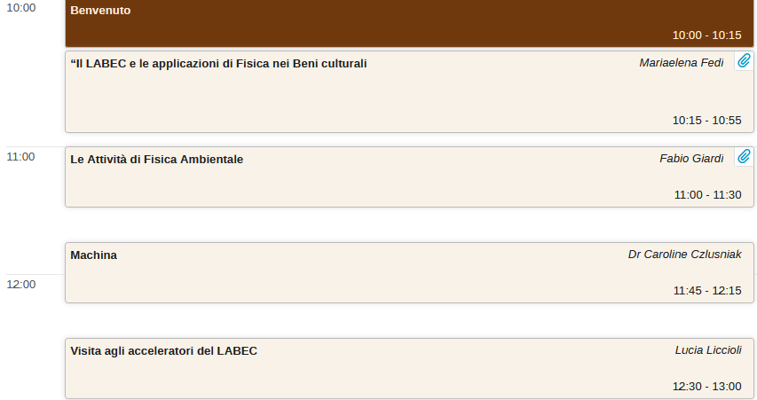
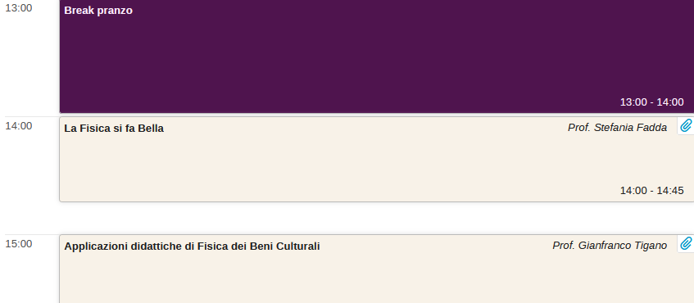

Slide 4
Situazione AS 2025-2026
Selezione partecipanti in corso
295 candidature per i corsi presso LNL ed EGO
Per LNF
Inviteremo chi ha già svolto PID
Vogliamo un feedback al netto di chi non conosce il progetto
Già fatto per EGO, ha funzionato
Info per CC3M
# partecipanti etc. inviata
Risposte sondaggio LNS già disponibili da maggio
Sondaggio ex-post: in corso
CORSI previsti
16 partecipanti
LNF: 2-6 febbraio 2026
24 partecipanti:
LNL: 2-6 marzo 2026
EGO: 23-27 marzo 2026
30 partecipanti
Pavia (luglio 2026)

Slide 5
Sondaggio ex-post
Sondaggio ‘24-’25 in corso (43/79 risposte complete)
Tipologia città nelle quali sono collocate le scuole in cui insegnano
AS 2022-2023 (47/53)
AS 2023-2024 (79/82)
Tipo | Piccole |  | Medie | Medio-grandi
k res. | <50 | 50-100 | 100-250 | 250-500 | >500
% | 31 | 22 | 33 | 10 | 4
Tipo | Piccole |  | Medie | Medio-grandi
k res. | <50 | 50-100 | 100-250 | 250-500 | >500
% | 39 | 19 | 17 | 11 | 14

Slide 6
Richieste 2026
Missioni: 4.5KE
1.5KE (standard) partecipazione a riunioni nazionali
2+1sj KE per partecipazioni RN ai corsi+eventuali missioni per speaker
Alberghi
LNF: 2KE (16 partecipanti, ospitati in Foresteria)
EGO: 7.5KE (24 partecipanti, basato su costi 2024)
LNL: 9.5KE (24 partecipanti, basato su preventivo)
Fondi Esterni:
2.5KE SANOMA (utilizzabili per PID)
1 KE x corso (max 3KE) da CAEN (utilizzabili per PID)
Altro:
200 E di iscrizione per persona → vanno direttamente alla CC3M
Per accordo tra Presidente e Direttore EGO, i costi di albergo di 8 partecipanti saranno coperti da EGO

Slide 7
backup

Slide 8
Valutazione
Nel repository ufficiale trovate
Struttura sondaggio (lss)
Due tipologie:
Sondaggi di gradimento (locali)
Sondaggio ex-post a un anno
Risultati sondaggi
Con alcuni plot/tabelle rilevanti
es. analisi singole lezioni/laboratori
Quale è una possibile misura del nostro lavoro?
# ore di formazione svolte
Calcoliamo 40 ore x partecipante corso standard
8 ore per «giornata LABEC-like»
AS 2024-2025:
3256 ore (75 partecipanti corsi + 22 LABEC)
Pavia:
8 ore per giorno x partecipante

Slide 9
Qualche statistica
Regione:
1 candidato ha messo il CAP
1 candidato ha messo «Venerdì»
Data:
Abbiamo avuto una protesta perché nel form di iscrizione su Indico non era precisato che sarebbe stato chiuso alle 8 AM del 15 settembre (anche se ha ammesso che era segnalato nella homepage)

